Slide 1

TUJUAN
Peserta dapat memahami konsep dasar Internet of Things (IoT).
Peserta dapat mengimplementasikan IoT pada kehidupan sehari-hari.
KONSEP DASAR INTERNET OF THINGS (IoT)
MODUL 1

Slide 2
APA ITU INTERNET of THINGS (IoT)???
Internet Of Things (IoT) adalah sebuah konsep untuk memaksimalkan fungsi konektivitas internet dari awalnya hanya menghubungkan antar manusia menjadi manusia antar benda, maupun benda antar benda. Dapat disimpulkan bahwa Internet of Things atau (IoT) adalah teknologi komunikasi antar mesin dengan menggunakan koneksi internet.
Notes:
Save Time....:
The Platform will house/aggregate thousands of DIRECT SUPPLIERS. Buyer members are now abled to easily Pick whats best suitable for them.
Discover...:
Suppliers need to be a registered and verified members. There will be features such as ratings and certifications to boost further.
Grow Business:
Members akan di-empowered dengan sebuah tool digital yang yang tadinya menyerang industri, malah justru membuat mereka bisa menjadi lebih kompetitif di era digital.

Slide 3
SEJARAH SINGKAT INTERNET of THINGS (IoT)

Slide 4
Ditahun 1989, John Romkey dan Simon Hackett mengkoneksikan sebuah pemanggang roti ke Internet yang bisa bekerja sesuai komando dari komputer, saat itu konsep ini dikenal dengan sebutan “embedded internet” atau “pervasive computing”.
Ditahun 1999 istilah Internet of Things dicetuskan oleh Kevin Ashton mengikuti peluncuran teknologi RFID atau Radio-Frequency Identification, dan perkembangan IoT pun dimulai.

Slide 5
Dari inovasi RFID yang memungkinkan pelacakkan barang lewat frekuensi radio secara jarak jauh, berlanjut ke berbagai inovasi dalam obyek display data berbetuk bola berwarna atau robot kelinci.
Lalu dimulainya penggunaan Internet Protocol (IP) dalam jaringan smart objects tahun 2008, dan IPv6 di tahun 2011 yang memberikan informasi identitas dan lokasi sebuah perangkat dalam jaringan internet.

Slide 6
CARA KERJA INTERNET of THINGS (IoT)
Cara kerja IoT yaitu dengan memanfaatkan suatu argumentasi pemrograman, dimana tiap-tiap perintah argumen tersebut bisa menghasilkan suatu interaksi antar mesin yang telah terhubung secara otomatis tanpa campur tangan manusia dan tanpa terbatas jarak berapapun jauhnya. Sedangkan tugas manusia dalam IoT hanyalah menjadi pengatur dan pengawas dari mesin-mesin yang bekerja secara langsung tersebut.
Notes:
Save Time....:
The Platform will house/aggregate thousands of DIRECT SUPPLIERS. Buyer members are now abled to easily Pick whats best suitable for them.
Discover...:
Suppliers need to be a registered and verified members. There will be features such as ratings and certifications to boost further.
Grow Business:
Members akan di-empowered dengan sebuah tool digital yang yang tadinya menyerang industri, malah justru membuat mereka bisa menjadi lebih kompetitif di era digital.

Slide 7
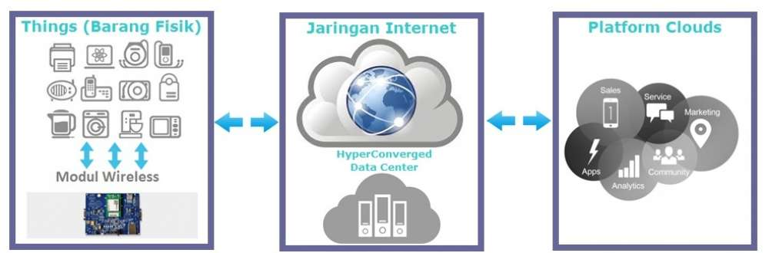
Diagram Cara Kerja IoT

Slide 8
UNSUR PEMBENTUK INTERNET of THINGS (IoT)
Kecerdasan Buatan (Artificial Intelligence/AI) yang bisa meningkatkan segala aspek kehidupan dengan pengembangan teknologi yang didasarkan pada AI. Pengembangan teknologi yang ada dilakukan dengan pengumpulan data, algoritma kecerdasan buatan, dan jaringan yang tersedia. Contohnya adalah lemari es yang bisa mendeteksi jika stok makanan habis dan bisa memesan stock makanan pada supermarket. Itu salah satu penerapan AI yang bermanfaat pada kehidupan sehari-hari.
Notes:
Save Time....:
The Platform will house/aggregate thousands of DIRECT SUPPLIERS. Buyer members are now abled to easily Pick whats best suitable for them.
Discover...:
Suppliers need to be a registered and verified members. There will be features such as ratings and certifications to boost further.
Grow Business:
Members akan di-empowered dengan sebuah tool digital yang yang tadinya menyerang industri, malah justru membuat mereka bisa menjadi lebih kompetitif di era digital.

Slide 9
UNSUR PEMBENTUK INTERNET of THINGS (IoT)
Konektivitas dalam IoT memungkinan untuk membuka jaringan baru, dan jaringan khusus IoT. Jaringan ini tak lagi terikat hanya dengan penyedia utamanya saja, tetapi IoT bisa menciptakan jaringan kecil tersebut di antara perangkat sistem.
Sensor merupakan pembeda yang membuat IoT unik dibanding mesin canggih lainnya. Sensor ini mampu mendefinisikan instrumen, yang mengubah IoT dari jaringan standar dan cenderung pasif dalam perangkat, hingga menjadi suatu sistem aktif yang sanggup diintegrasikan ke dunia nyata dalam kehidupan sehari-hari.
Notes:
Save Time....:
The Platform will house/aggregate thousands of DIRECT SUPPLIERS. Buyer members are now abled to easily Pick whats best suitable for them.
Discover...:
Suppliers need to be a registered and verified members. There will be features such as ratings and certifications to boost further.
Grow Business:
Members akan di-empowered dengan sebuah tool digital yang yang tadinya menyerang industri, malah justru membuat mereka bisa menjadi lebih kompetitif di era digital.

Slide 10
UNSUR PEMBENTUK INTERNET of THINGS (IoT)
Keterlibatan Aktif (Active Engagement) yang sering diterapkan teknologi umumnya yang termasuk pasif. IoT ini mengenalkan paradigma yang baru bagi konten aktif, produk, maupun keterlibatan layanan.
Perangkat berukuran kecil seperti yang diperkirakan para pakar teknologi memang menjadi semakin kecil, makin murah, dan lebih kuat dari masa ke masa. IoT memanfaatkan perangkat-perangkat kecil yang dibuat khusus ini agar menghasilkan ketepatan, skalabilitas, dan fleksibilitas yang baik.
Notes:
Save Time....:
The Platform will house/aggregate thousands of DIRECT SUPPLIERS. Buyer members are now abled to easily Pick whats best suitable for them.
Discover...:
Suppliers need to be a registered and verified members. There will be features such as ratings and certifications to boost further.
Grow Business:
Members akan di-empowered dengan sebuah tool digital yang yang tadinya menyerang industri, malah justru membuat mereka bisa menjadi lebih kompetitif di era digital.

Slide 11
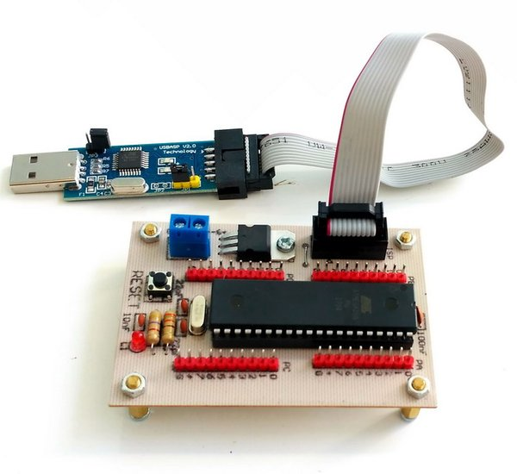
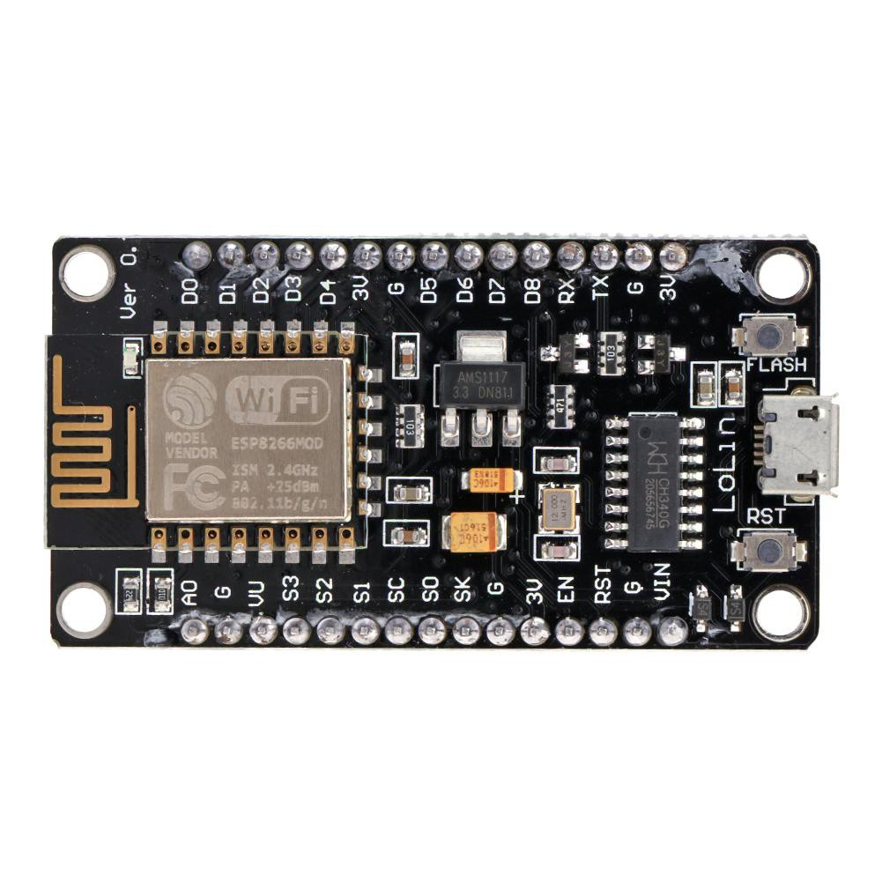
OLD
NOW

Slide 12
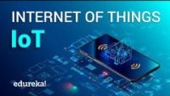
VIDEO PENGENALAN INTERNET of THINGS (IoT)
Notes:
Save Time....:
The Platform will house/aggregate thousands of DIRECT SUPPLIERS. Buyer members are now abled to easily Pick whats best suitable for them.
Discover...:
Suppliers need to be a registered and verified members. There will be features such as ratings and certifications to boost further.
Grow Business:
Members akan di-empowered dengan sebuah tool digital yang yang tadinya menyerang industri, malah justru membuat mereka bisa menjadi lebih kompetitif di era digital.

Slide 13
THANKS & DISCUSSION TIME

